Slide 1


HUMANITÉS NUMÉRIQUES
THÈME :
COLLECTE ET NETTOYAGE D’INFORMATIONS SUR DIFFERENTS PAYS
Présenté par :
LIEPO BRICE – KEVIN
ROA SERRANO WALTER

Slide 2
I
INTRODUCTION
II
OBJECTIFS DU PROJET
SOMMAIRE
III
PRÉSENTATION DES DONNÉES
IV
OUTILS UTILISÉS
V
BILAN

Slide 3
L’extraction de données est le processus d’exploration de vastes ensembles de données pour trouver des renseignements pertinents.
C’est un processus de récupération de plusieurs types de données à partir de différentes sources.
Elle permet de consolider, traiter et affiner les données, puis de les stocker dans un emplacement bien défini.
I
INTRODUCTION
L'extraction des données est la première étape d’un processus de collecte de données appelé ETL (Extract, Transform, Load).
L’ETL permet de consolider et regrouper différents types de données provenant de différentes sources sous un format commun.
Le web représente une des plus importantes sources d’informations où il est possible d’acquérir des données dans les contenues des sites.

Slide 4
Se familiariser avec l’utilisation du logiciel R, du web scraping et des APIS.
OBJECTIFS DU PROJET
II
Obtenir un jeu de données composé d’éléments collectés à partir du web scraping et de l’API utilisée.
Nettoyer les données pour en conserver que les plus pénitentes et les plus utiles à notre analyse avenir.

Slide 5
Après avoir collecté et nettoyé différents types d’informations, nous avons obtenu un jeu de données contenant 194 individus qui sont les différents pays et 17 variables.
PRÉSENTATION DES DONNÉES
III
Parmi les différentes variables contenues dans notre jeu de données, 7 proviennent des informations récupérées avec l’API par utilisation de la capitale du pays et 10 proviennent des informations récupérées par web scraping.
Les différentes informations contenues dans les variables récupérées par web scraping ont été récoltées entre 2016 et 2017.

Slide 6


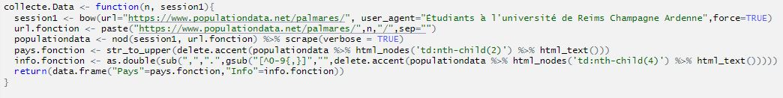

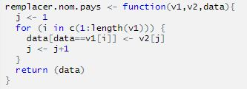
PRÉSENTATION DES DONNÉES

Slide 7
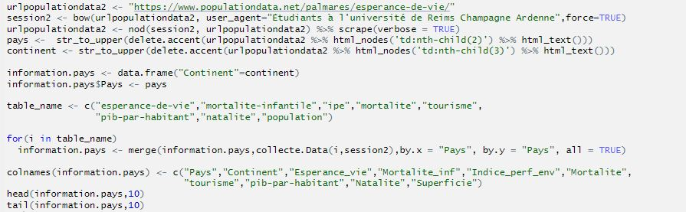
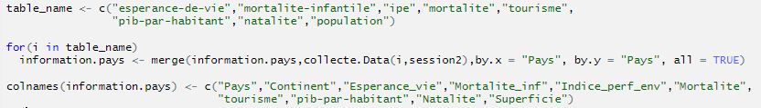
PRÉSENTATION DES DONNÉES

Slide 8
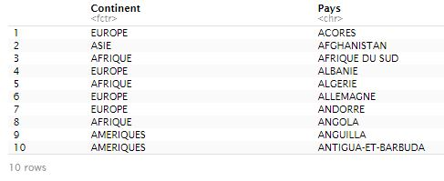
PRÉSENTATION DES DONNÉES
head(information.pays,10)

Slide 9
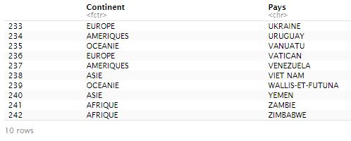
PRÉSENTATION DES DONNÉES
tail(information.pays,10)

Slide 10
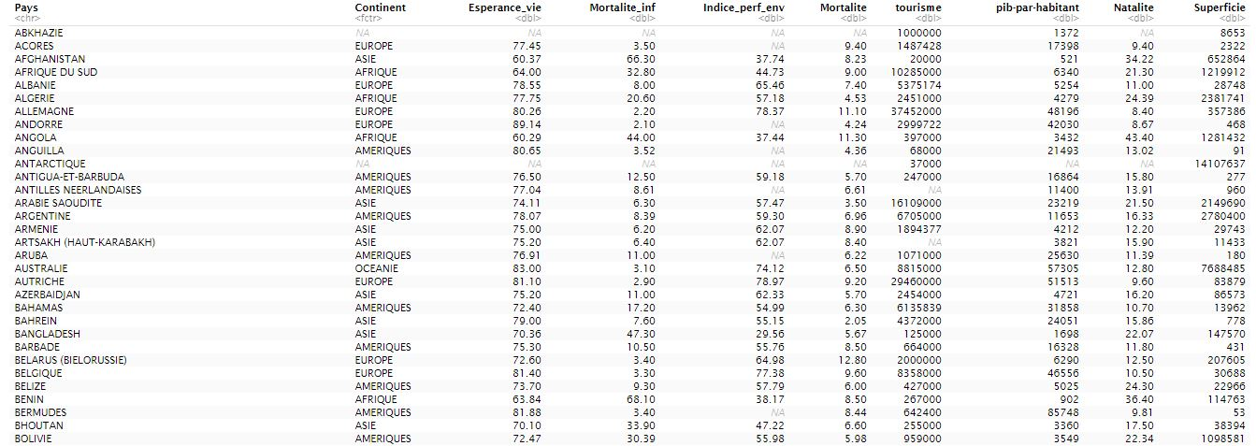
PRÉSENTATION DES DONNÉES

Slide 11
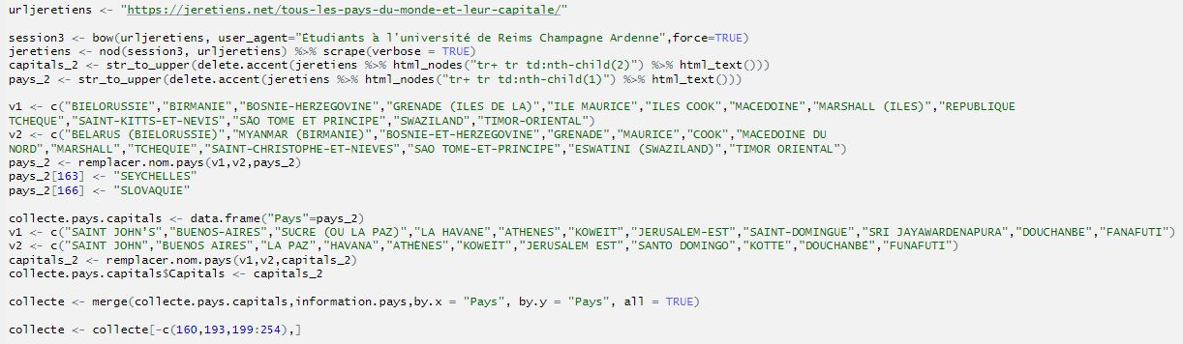
PRÉSENTATION DES DONNÉES

Slide 12
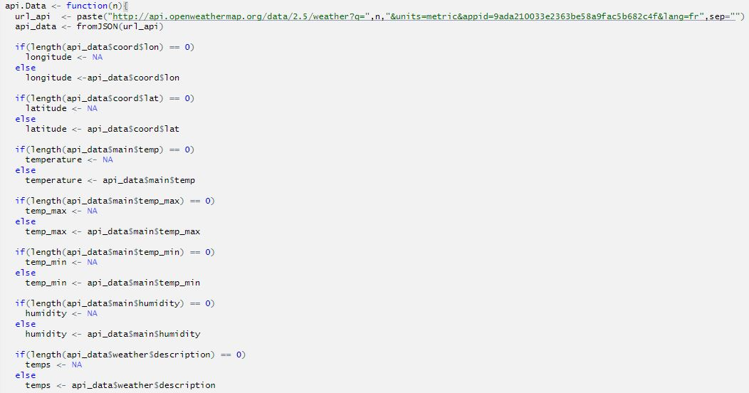
PRÉSENTATION DES DONNÉES

Slide 13
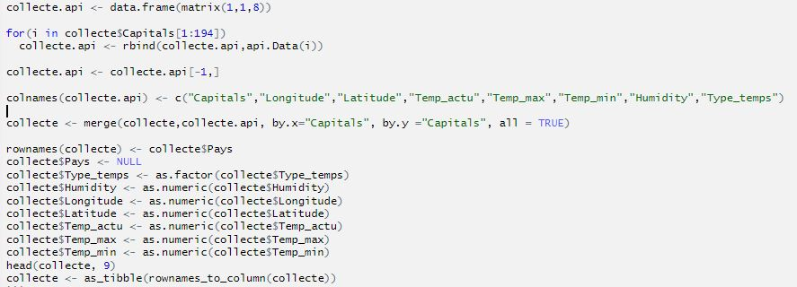
PRÉSENTATION DES DONNÉES

Slide 14
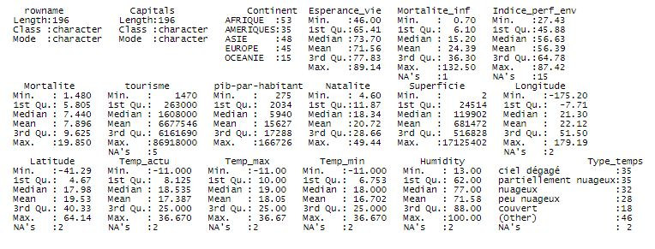
PRÉSENTATION DES DONNÉES
summary(collecte)

Slide 15
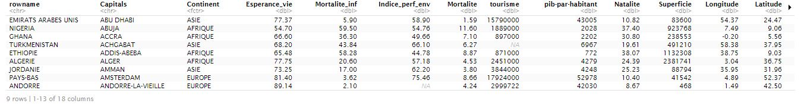
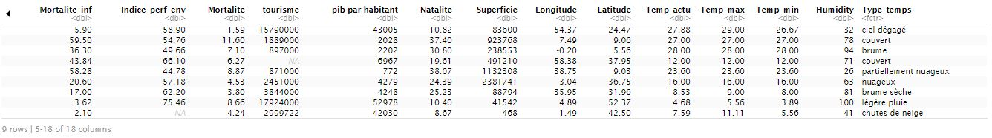
PRÉSENTATION DES DONNÉES

Slide 16



IV
OUTILS UTILISÉS

Slide 17
Ce projet nous a permis d’utiliser des techniques d’extraction de contenu de sites web pour créer notre jeu de données personnel.
Il nous a aussi permis d’avoir une expérience pratique et de se familiariser avec le domaine du web scraping et l’utilisation des APIs.
V
BILAN
Difficultés majeures rencontrées :
Le formatage des caractères ;
Les caractères et espaces superflus ;
L’erreur 400 (fait référence à une mauvaise requête) ;
L’erreur 403 (fait référence à une restriction au niveau des permissions) ;
L’erreur 404 (fait référence à une réponse vide, c’est-à-dire que l’élément recherché n’existe pas).

